Slide 1
Obrázek s motýly
Registrační číslo projektu: CZ.1.07/1.1.38/02.0025
Název projektu: Modernizace výuky na ZŠ Slušovice, Fryšták, Kašava a Velehrad
Tento projekt je spolufinancován z Evropského sociálního fondu a státního rozpočtu České republiky.
PČ_012_Kombinovaná technika_Obrázek s motýly
Autor: Mgr. Helena Uhříková
Škola: Základní škola Fryšták, okres Zlín, příspěvková organizace

Slide 2
Anotace:
Digitální učební materiál popisuje pracovní postup výroby obrazu.
Materiál vysvětluje celý pracovní postup výroby obrazu s motýly jako bytové dekorace.
Je určen pro předmět pracovní činnosti a 4. – 5. ročník.

Slide 3
Pomůcky:
tekuté lepidlo Herkules, vysouvací nůž, nůžky, dekorační písek, tužka, Latex nebo bílá tempera, papír z časopisu, tvrdý papír, papírový karton, štětec

Slide 4
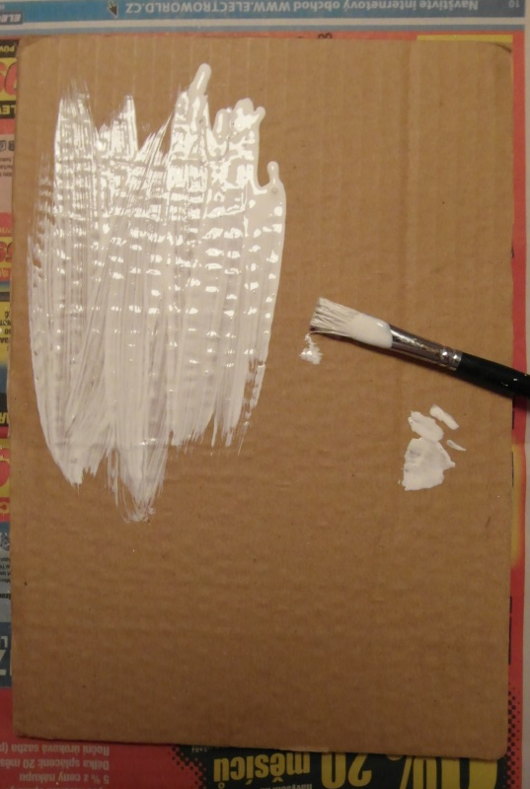
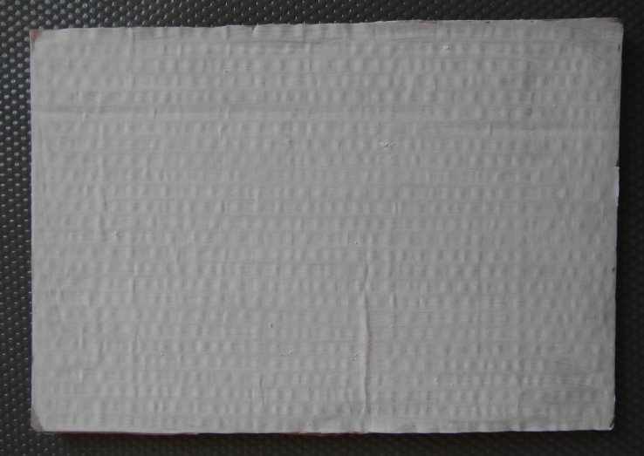
1. krok:
Z papírového kartonu vystřihneme obdélník o rozměrech 21 a 30 cm.
Karton natřeme bílou barvou, nejlépe latexem, a necháme zaschnout.
21 cm
30 cm

Slide 5
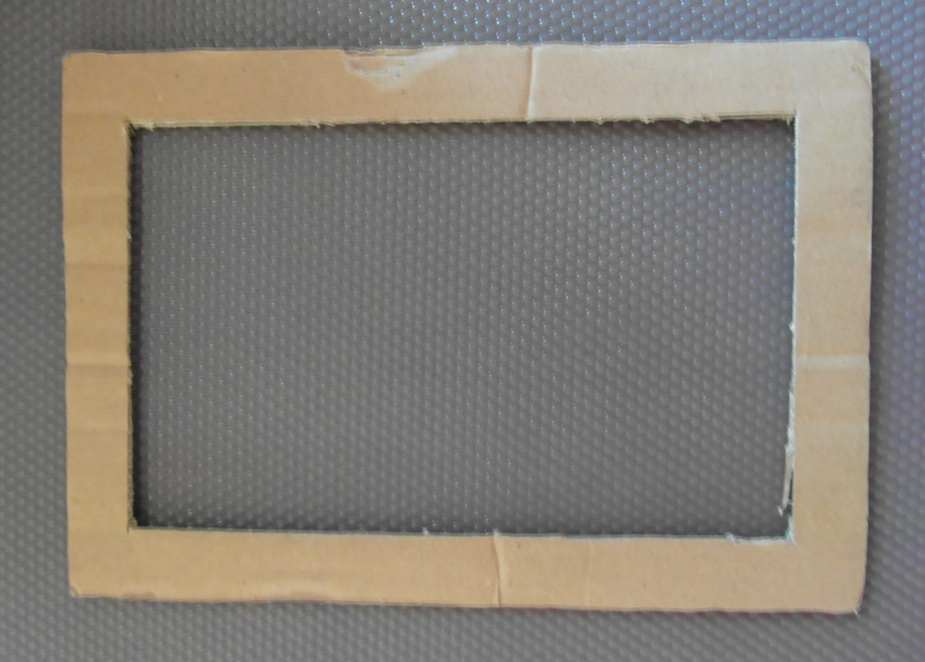
2. krok:
Z papírového kartonu vyřežeme rám obrázku o šířce 2,5 cm.

Slide 6
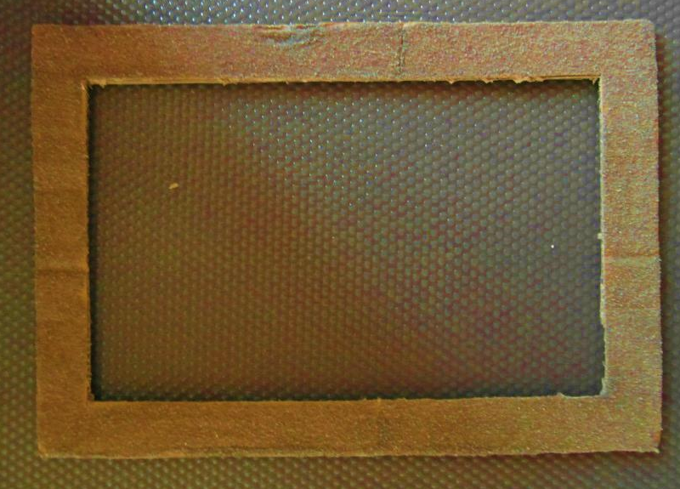
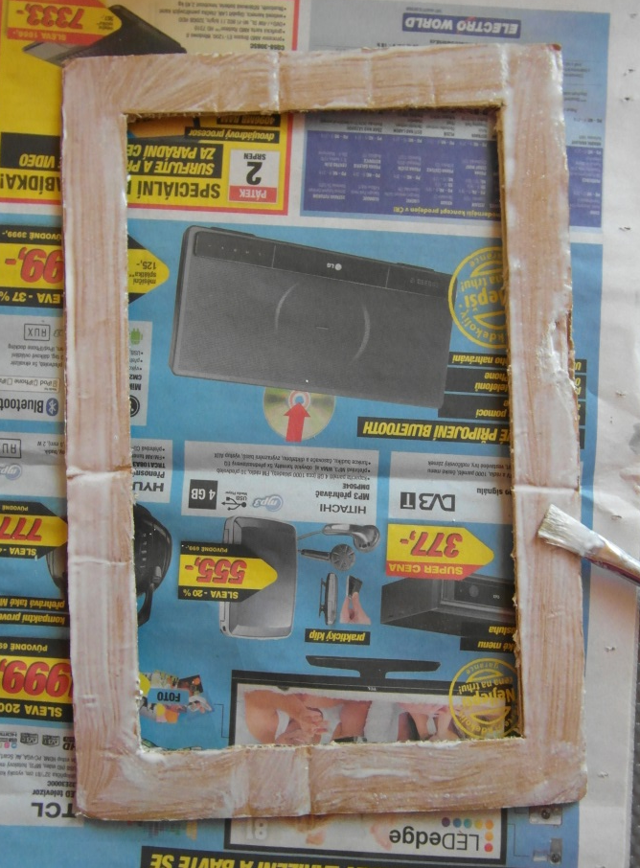
3. krok:
Vystřižený rám potřeme lepidlem Herkules.
Posypeme dekorativním pískem a necháme zaschnout.

Slide 7
4. krok:
Vytvoříme si šablonu motýla.
Šablonu překreslíme na papír z časopisu a vystřihneme 6 motýlů.

Slide 8
5. krok: Dokončení
Na bíle natřenou část obrázku nalepíme rám a zároveň mezi obě části vlepíme přírodní provázek o délce 14 cm.
Přilepíme vystřižené motýly: v místě těla naneseme trochu tekutého lepidla a přimáčkneme.

Slide 9
Hotový výrobek

Slide 10
POUŽITÉ ZDROJE
vlastní fotografie

